Slide 1
Web编程
——前端开发

Slide 2
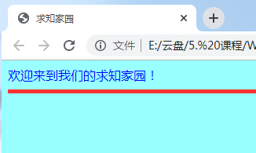
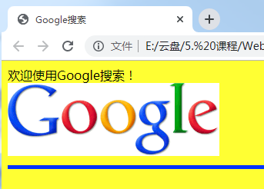
上机实验（一）.1，P33
1. 标题为：“求知家园”，浏览器窗口显示“欢迎来到我们的求知家园！”，网页信息颜色为blue，背景颜色为#99FFFF；水平分隔线粗细为5、颜色为#FF3333.
2. 标题为“Google搜索”，窗口中显示“欢迎使用Google搜索！”和Google图片，背景颜色为#FFFF33；水平分隔线粗细为5、颜色为#0033FF，提交代码时图片链接网站内说明。
插入图片为<img src="图片链接或图片文件名" width="275" height="95" border="0" alt="">

Slide 3
评分标准
代码提交到下列网站上即可
http://172.31.233.204/webcheck/ ，使用自己的学号登录，初始密码是学号的后6位
选择“实验（一）……”等，提交html文本，再次提醒注意图片链接要修改！
评分规则：
每个实验具有多个测试案例。若有10个测试案例，则每个测试案例满分10分。通过每个测试案例获得的分数，将按首次通过时的“试错次数”进行打折。如果第一次就通过测试案例，得满分10分；若错了2次后在第3次通过，则打8折得8分。累加所有测试案例的得分得到总得分。
特别注意，检查的项目、常见的差错包括
标题、文字、标点符号（中文使用全角标点；英文使用半角标点）和空格、对齐、间隔等等，以“可见”内容为主。
课本题目的描述本身有小差错，以PPT上的说明为准
一些HTML的布局属性现已被废弃（如这里水平线的高度等），但作为学习的过程，我们仍在这里使用。一些编辑器会提示甚至禁用该类属性，请自行禁掉或忽略这类检查。

Slide 4
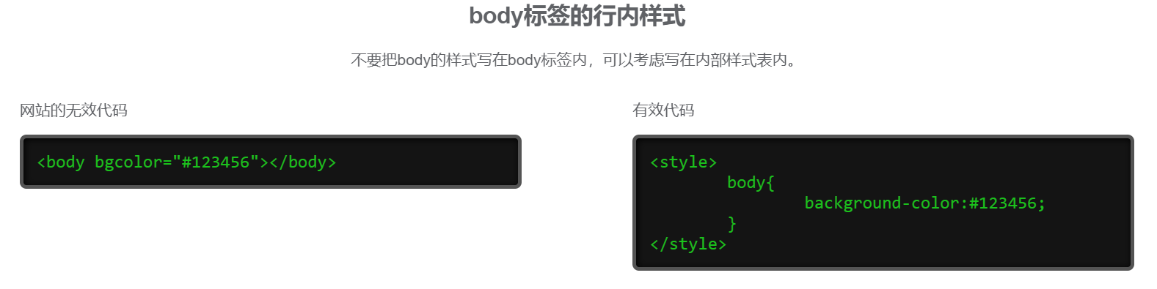
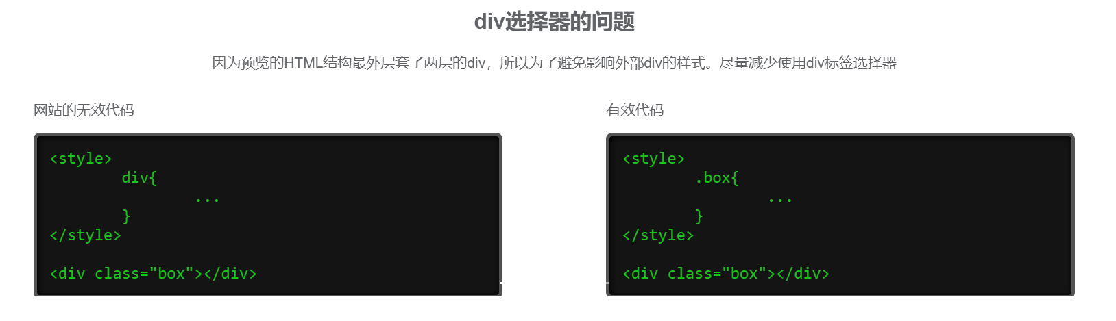
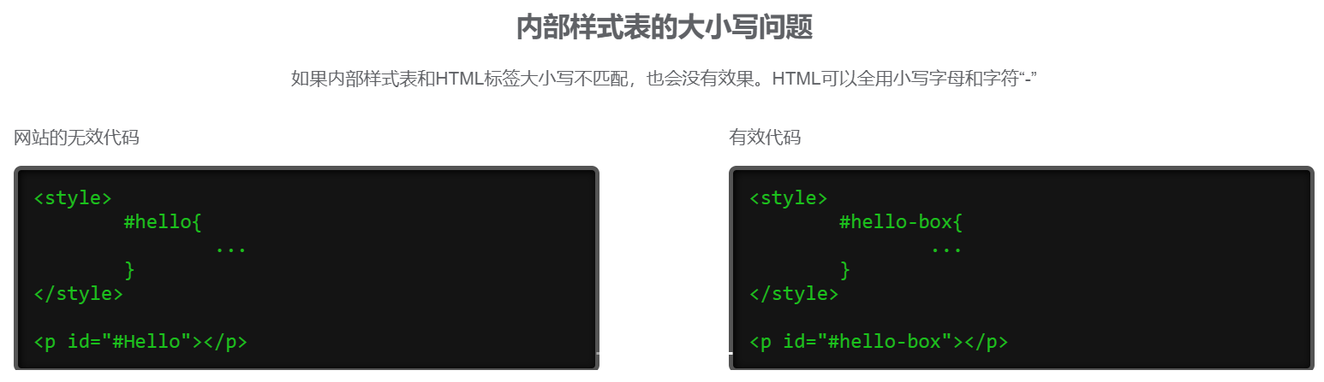
代码提交网站额外引起的一些问题
1. body标签的样式属性失效，使用body选择器的样式属性（CSS）
2. 禁用div标签选择器，使用类或ID选择器
3. 样式选择器大小写敏感，使用小写字母和“-”做标识符

